Slide 1

PLÁN OBNOVY A ODOLNOSTI SR
OBNOVA RODINNÝCH DOMOV
Mgr. Michal Maco
Efektívne riadenie kvality ovzdušia 2021
7. - 8. september 2021, Hotel Dixon, Banská Bystrica
www.sazp.sk

Slide 2

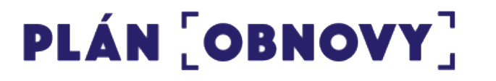

Plán Obnovy a odolnosti SR
Legislatíva
Podmienky podpory
Vyhlásenie výzvy
Míľniky a implementácia

Slide 3


Právne predpisy - legislatíva
- Plán obnovy a odolnosti SR
Zákon o mechanizme na podporu obnovy a odolnosti
Systém implementácie Plánu obnovy a odolnosti SR
- Metodické usmernenia NIKA
- Právny poriadok

Slide 4
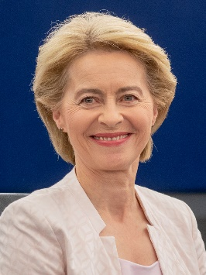
Plán obnovy a odolnosti
„Plán predstavuje významné úsilie Slovenska na riešenie výziev, ktorým čelí, a na zaručenie toho, aby sa pri zabezpečovaní zelenej a digitálnej transformácie na nikoho nezabudlo.“
povedala predsedníčka EK Ursula von der Leyen počas tlačovej konferencie
k hodnoteniu Plánu obnovy
„Plán opisuje komplexný a koherentný súbor míľnikov a cieľov, ktoré sú jasné, realistické a dostatočne ambiciózne na dosiahnutie stanovených cieľov. Ukazovatele priradené k míľnikom a cieľom sú relevantné, prijateľné a spoľahlivé,“
píše Európska komisia vo svojom vyhodnotení

Slide 5
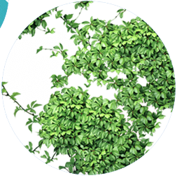


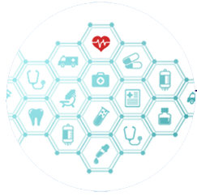


Plán obnovy
1. Zelená ekonomika
2 301 mil. eur
5. Efektívna verejná správa
1 110 mil. eur
Obnova budov: 741 mil. eur
- z toho na obnovu rodinných
domov je vyčlenených
528,2 mil. eur
6 575 mil. eur
4. Zdravie
1 533 mil. eur
2. Vzdelávanie
892 mil. eur
3. Veda, výskum, inovácie
739 mil. eur

Slide 6
Oblasť podpory | Názov komponentu | Plánovaná alokácia [mil. EUR] | Spolu alokácia za oblasť podpory
1. Zelená ekonomika | 1. OZE a energetická infraštruktúra | 232 | 2 301 mil. EUR
 | 2. Obnova budov (z toho implementácia SAŽP - obnova rodinných domov) | 741 (528,2)
 | 3. Udržateľná doprava | 801
 | 4. Dekarbonizácia priemyslu | 368
 | 5. Adaptácia na zmenu klímy | 159
2. Vzdelávanie | 6. Dostupnosť, rozvoj a kvalita inkluzívneho vzdelávania na všetkých stupňoch | 210 | 892 mil. EUR
 | 7. Vzdelávanie pre 21. storočie | 469
 | 8. Zvýšenie výkonnosti Slovenských vysokých škôl | 213
3. Veda, výskum, inovácie | 9. Efektívnejšie riadenie a posilnenie financovania vedy, výskumu, inovácií a digitálnej ekonomiky | 633 | 739 mil. EUR
 | 10. Lákanie a udržanie talentov | 106
4. Zdravie | 11. Moderná a dostupná zdravotná starostlivosť | 1163 | 1 533 mil. EUR
 | 12. Humánna, moderná a dostupná starostlivosť o duševné zdravie | 105
 | 13. Dostupná a kvalitná dlhodobá sociálno-zdravotná starostlivosť | 265
5. Efektívna verejná správa | 14. Zlepšenie podnikateľského prostredia | 11 | 1 110 mil. EUR
 | 15. Reforma justície | 255
 | 16. Boj proti korupcii a praniu špinavých peňazí, bezpečnosť a ochrana obyvateľstva | 229
 | 18. Zdravé verejné financie | 615
6. Digitalizácia | 17. Digitálne Slovensko (štát v mobile, kybernetická bezpečnosť, rýchly internet pre každého, digitálna ekonomika) | 0 | bez finančnej alokácie
Celková alokácia finančných prostriedkov v rámci Plánu obnovy a odolnosti SR |  |  | 6 575 mil. EUR

Slide 7



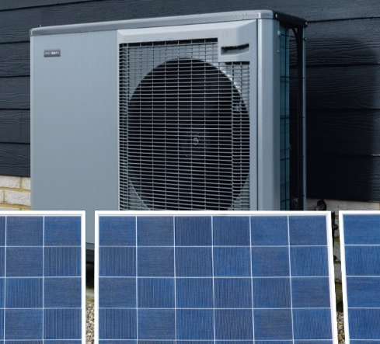
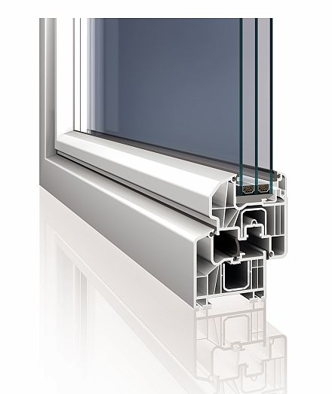
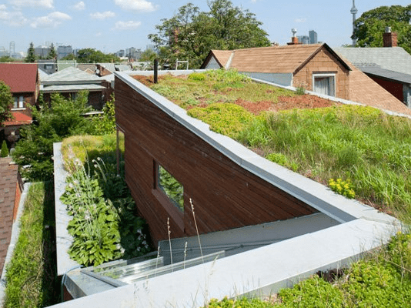

Podmienky podpory - Opatrenia
1
2
3
4
5
6
- obvodový
plášť
- strešný plášť
- podlaha
- strop
- strecha
- výmena kotla
za plynový*,
elektrický,
iné
- solárne panely
- fotovoltaické
panely
- tepelné
čerpadlo
- iné
- výmena
otvorových
konštrukcií
- zelené strechy
- akumulačná
nádrž na
dažďovú vodu
- azbest
- projektová
dokumentácia
- energetický
certifikát
Zateplenie
Vykurovanie
OZE
Okná, dvere
Iné opatrenia
Dokumentácia

Slide 8
Výzva a jej základné podmienky
OPRÁVNENÝM
ŽIADATEĽOM
TERMÍN VYHLÁSENIA
Júl 2022
TYP VÝZVY
Uzatvorená výzva
v rámci výzvy sú fyzické osoby, ktoré majú vo vlastníctve (spoluvlastníctve) rodinné domy.
PODMIENKA
Úspora PEZ min. 30%
VÝŠKA DOTÁCIE
Maximálne 50 %
CIEĽ
Obnoviť 30.000 RD

Slide 9
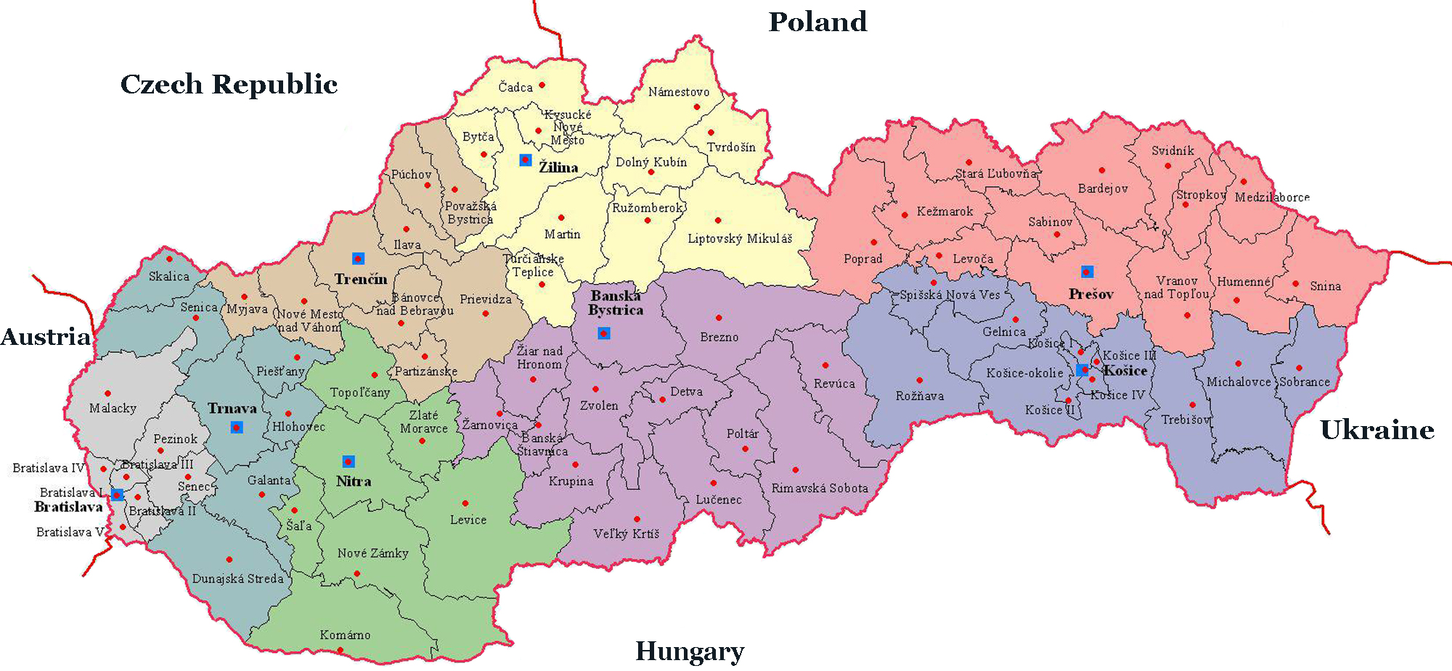
Regionálne pobočky
8 regionálnych pobočiek v krajských mestách.
Avšak SAŽP plánuje otvoriť celkom až
10 regionálnych pobočiek.

Slide 10
Prieskum Verejnej mienky
Bariéry nezáujmu o obnovu RD z plánu obnovy:
Preferovaný typ obnoviteľného zdroja v RD:
Aký typ energií by mala SR podporovať:

Slide 11
MARKETING
Spolupráca s bankami
4 kroky propagácie
Mediálna kampaň v TV a na webe
Spustenie komunikácie v roku 2021
Výjazdy do miest a obcí (Roadshow)
Online kalkulačka

Slide 12
Míľniky a implementácia
Schválenie Plánu obnovy a odolnosti SR, SAŽP implementuje Komponent 02
Júl 2021
Október 2021
Očakávaná účinnosť Zákona o mechanizme na podporu obnovy a odolnosti a o zmene a doplnení niektorých zákonov
Júl 2022
SAŽP vyhlasuje prvú výzvu zameranú na podporu obnovy rodinných domov
December 2024
Na Slovensku máme podporených 18 000 projektov zameraných na obnovu rodinných domov
Jún 2026
Implementácia všetkých reforiem a investícií v rámci Plánu obnovy. SAŽP obnovila 30 000 rodinných domov.

Slide 13
Zníženie emisií
Zlepšenie kvality ovzdušia
Znížením potreby primárnej energie v rodinných domoch dôjde k výraznému zníženiu emisií CO₂ a k zlepšeniu kvality ovzdušia, najmä v lokalitách, kde sa prevažne kúri tuhým palivom, napríklad uhlím.
2026
- podporených 30.000 rodinných domov
Úspora
CO₂
2022
- vyhlásenie výzvy
2024
- podporených 18.000 rodinných domov

Slide 14
Použité zdroje
grafika, obrázky, fotky Internet
prieskum verejnej mienky spracovala agentúra Focus pre Slovenskú klimatickú iniciatívu v júni 2021
užitočné linky https://www.mfsr.sk/sk/verejnost/plan-obnovy-odolnosti/
                https://www.planobnovy.sk/kompletny-plan-obnovy/
                https://www.slov-lex.sk/legislativne-procesy/- /SK/LP/2021/110

Slide 15
Ďakujem za pozornosť
michal.maco@sazp.sk
www.sazp.sk

